Slide 1
Un gestionnaire de versions distribué : Git

Slide 2
Pourquoi un gestionnaire de version ?
Travailler à plusieurs sur le même code
Garder un historique de tout ce qui a été fait
Revenir rapidement à une ancienne version
Faciliter la sauvegarde du code source

Slide 3
On faisait comment avant Git ?
Système D: copies du code source, FTP, clé USB, email, ...

Slide 4
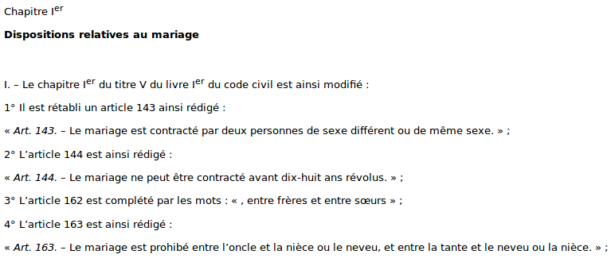
Extrait du projet de loi sur le mariage pour tous.
Source: http://www.assemblee-nationale.fr/14/ta/ta0120.asp

Slide 5
On faisait comment avant Git ?
Système D: FTP, clé USB, email, …
Gestionnaires de version centralisés: SVN, CVS, Perforce

Slide 6
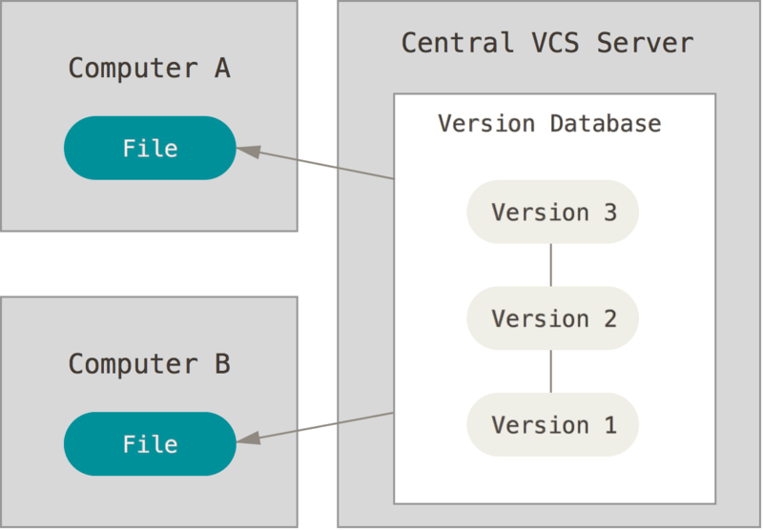
Fonctionnement d’un système de gestion de version centralisé.
Source: https://git-scm.com/book/en/v2/Getting-Started-About-Version-Control

Slide 7
On faisait comment avant Git ?
Système D: FTP, clé USB, email, …
Gestionnaires de version centralisés: SVN, CVS, Perforce
Gestionnaires de version décentralisés: BitKeeper, Bazaar

Slide 8
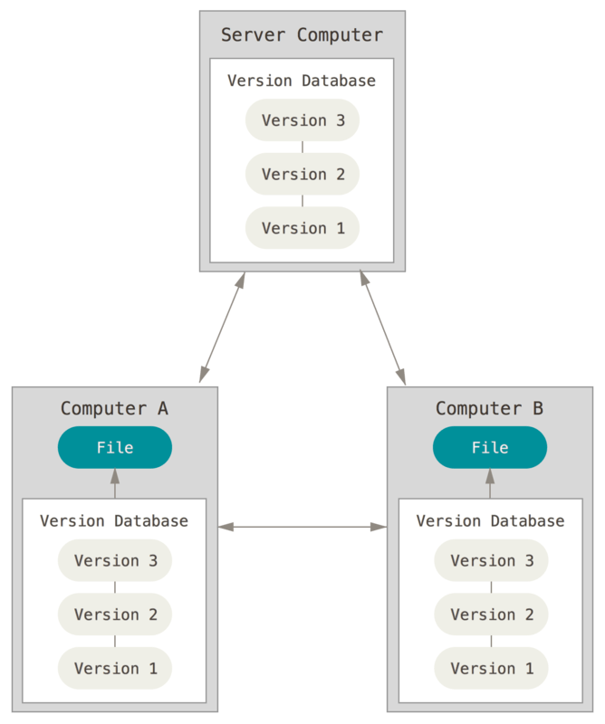
Fonctionnement d’un système de gestion de version décentralisé.
Source: https://git-scm.com/book/en/v2/Getting-Started-About-Version-Control
Notes:
parler des avantages

Slide 9
Un peu d’histoire
Développé commencé par Linus Torvalds en Avril 2005
Conçu pour gérer les sources du noyau Linux
Popularisé par la sortie de Github en 2008
Très populaire dans l’Open Source
VCS (Version Control Software) le plus utilisé dans le monde en 2018

Slide 10
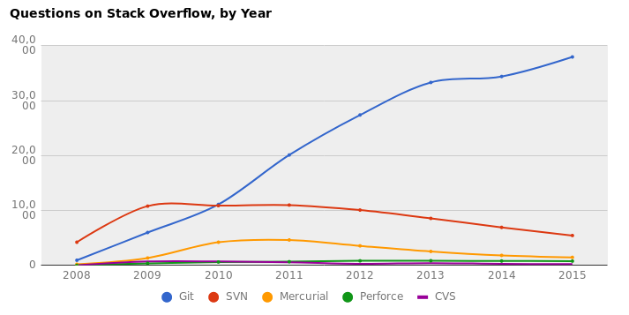
Nombre de questions Stackoverflow à propos des principaux VCS entre 2008 et 2015. Source: https://rhodecode.com/insights/version-control-systems-2016

Slide 11
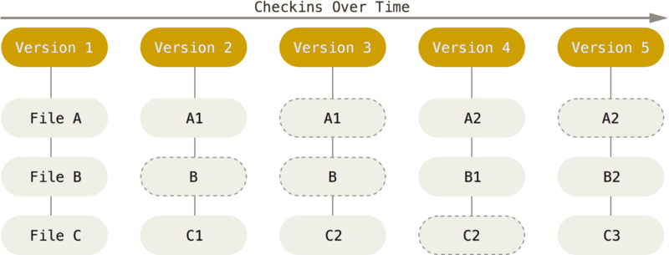
Fondamentaux de Git: it’s only snapshots!
Une version = un snapshot complet des sources
Stockage des sources sous la forme de snapshots
Source: https://git-scm.com/book/en/v2/Getting-Started-Git-Basics

Slide 12
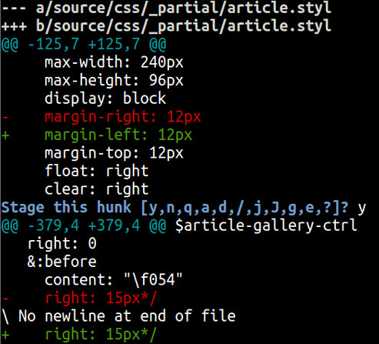
Fondamentaux de Git: it’s only patches!
Conserve la différence ligne par ligne entre les fichiers

Slide 13
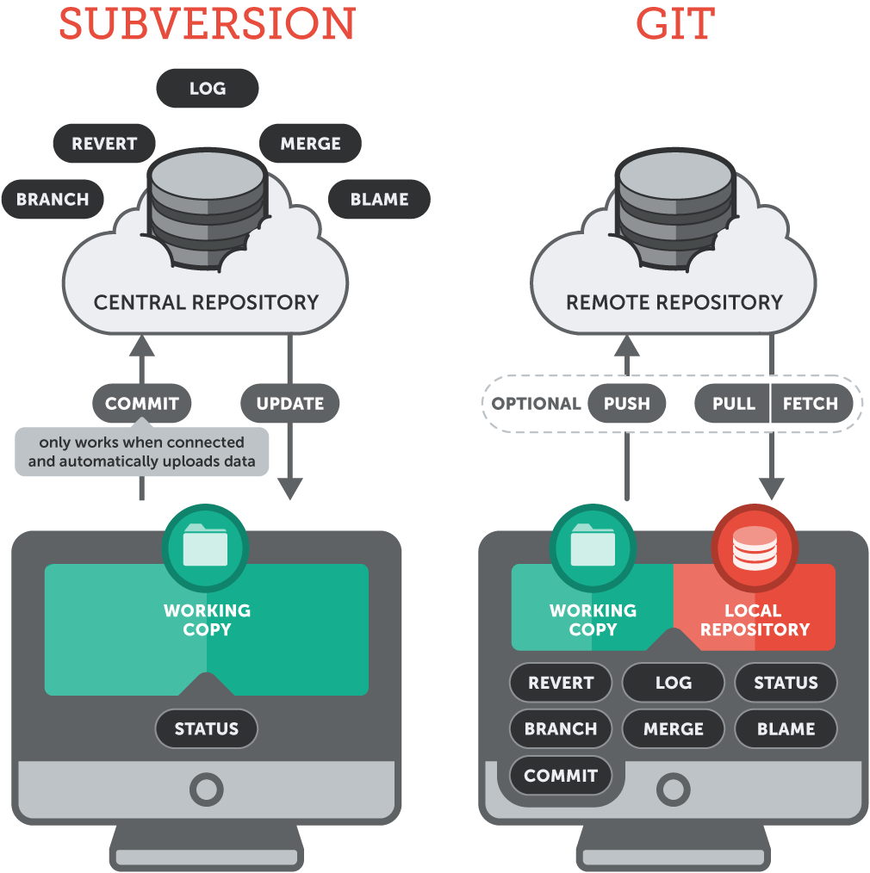
Fondamentaux de Git: it’s only local!
La majorité des opérations se fait uniquement en local

Slide 14
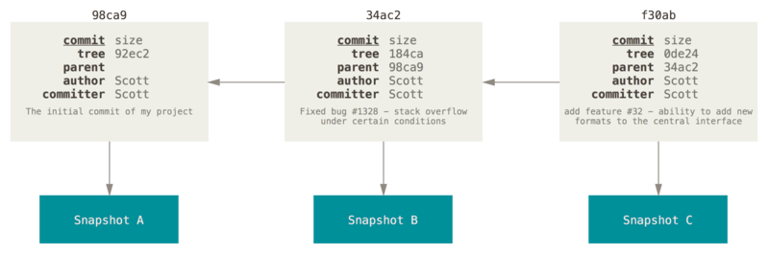
Fondamentaux de Git: it’s maintaining integrity!
Utilisation d’une somme de contrôle (Hash SHA1) pour assurer l’intégrité de l’arbre des modifications
Visualisation de l’arbre des commits Source: https://git-scm.com/book/en/v2/Git-Branching-Branches-in-a-Nutshell

Slide 15
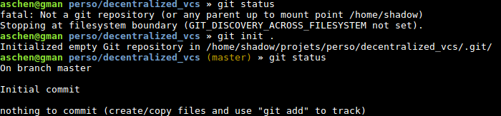
Initialisation d’un dépôt
Création en local avec git init
Récupération depuis un serveur distant avec git clone

Slide 16
Le cycle de vie des fichiers
2 types de fichiers: tracked et untracked
3 états pour les fichiers suivis (tracked) par Git:
non-modifié (unmodified): fichier n’ayant pas subi de modifications
modifié (modified): fichier ayant été modifié
indexé (staged): fichier dont les modifications seront sauvegardées au prochain commit

Slide 17
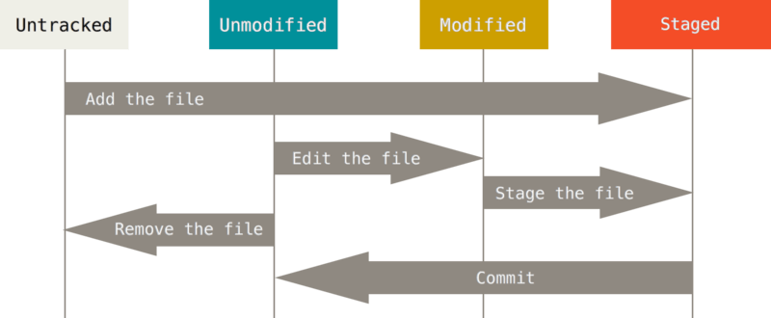
Les différents états du cycle de vie d’un fichier géré par Git
Source: https://git-scm.com/book/en/v2/Git-Basics-Recording-Changes-to-the-Repository

Slide 18
Le cycle de vie des fichiers
2 types de fichiers: tracked et untracked
3 états pour les fichiers suivis (tracked) par Git:
non-modifié (unmodified): fichier n’ayant pas subi de modifications depuis le dernier commit
modifié (modified): fichier ayant été modifié
indexé (staged): fichier dont les modifications seront sauvegardées au prochain commit
Connaître l’état actuel du dépôt: $ git status

Slide 19
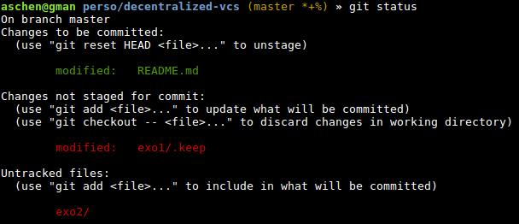
Résultat de la commande git status

Slide 20
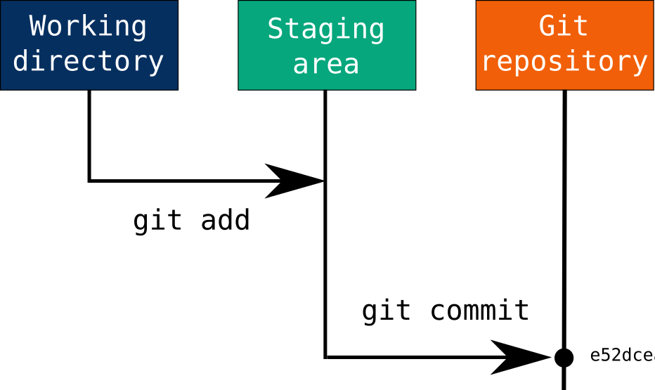
Enregistrer des modifications
Modifier son fichier
Ajouter les modifications en staged
$ git add <fichier>
Enregistrer les fichiers staged dans un commit
$ git commit -m “description des changements”
Voir l’historique des modifications
$ git log

Slide 21
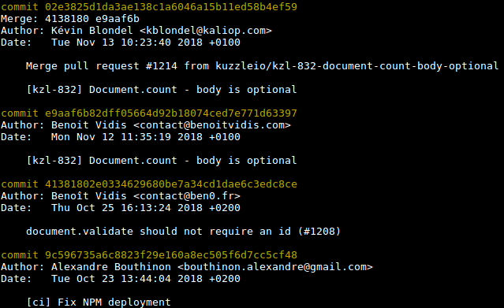
Historique des commits par la commande git log

Slide 22
TD: Comprendre les différentes zones
Initialiser un dépôt
Créer un nouveau fichier
Afficher git status
Ajouter le fichier à la zone de staging
Afficher git status
Commit le fichier
Afficher git status
Modifier le fichier
Ajouter le fichier à la zone de staging
Annuler les modifications
Modifier le fichier
Ajouter le fichier à la zone de staging
Commit le fichier
Annuler le commit mais conserver les modifications
Annuler les modifications

Slide 23
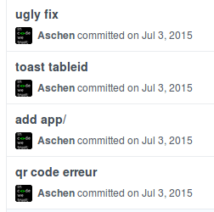
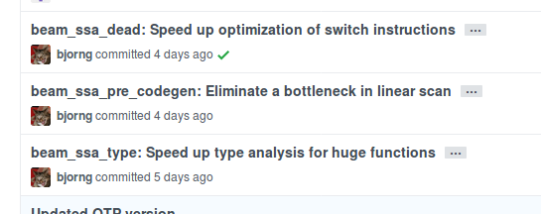
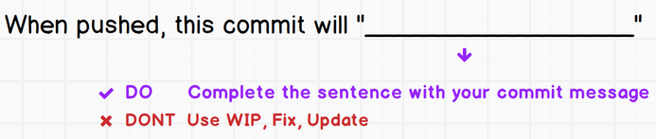
Comment faire un bon commit ?
Garder le même contexte pour les modifications entrant dans le commit
Nommer correctement le commit: verbe d’action + résumé

Slide 24

Revenir en arrière
Enlever un fichier des fichiers staged
$ git reset HEAD <fichier> (<fichier> ne sera pas intégré au prochain commit)

Slide 25

$ git add <fichier>
$ git reset HEAD <fichier>
Enlever un fichier de la zone de staging avec git reset HEAD <fichier>

Slide 26
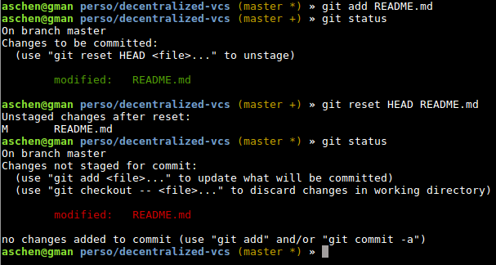
Enlever un fichier de la zone de staging avec git reset HEAD <fichier>

Slide 27
Revenir en arrière
Retirer un fichier des fichiers du prochain commit (staged => modified)
$ git reset HEAD <fichier>
Annuler les modifications faites sur un fichier (modified => unmodified)
$ git checkout -- <fichier>

Slide 28
$ git checkout -- <fichier>
Enlever un fichier de la zone de staging avec git reset HEAD <fichier>

Slide 29
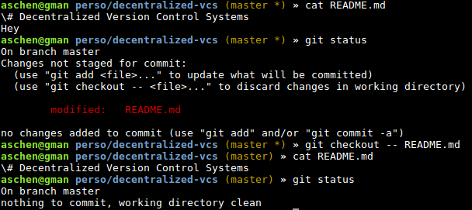
Annuler les modifications faites sur un fichier avec git checkout -- <fichier>

Slide 30
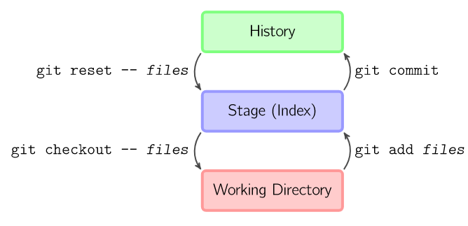
Résumé des processus d’ajout de fichiers et des retours en arrière possibles
Source: https://marklodato.github.io/visual-git-guide/index-fr.html

Slide 31
Développer en parallèle avec les branches
Une branche est un historique de commits qui se suivent
Par défaut, les commits sont sur la branche master
Chaque branche avance de manière indépendante
Création d’une branche à partir du commit courant
$ git branch <nom de la branche>
Utiliser une branche
$ git checkout <nom de la branche>
Créer + utiliser une branche
$ git checkout -b <nom de la branche>

Slide 32


Slide 33
Se déplacer dans l’arborescence des commits
Emplacement courant symbolisé par HEAD
Déplacer la HEAD
$ git checkout <branche|commit>
Déplacer la HEAD relativement
$ git checkout <branche|commit>^ : un commit en arrière
$ git checkout <branche|commit>~2 : deux commits en arrière

Slide 35
Annuler des commits: git reset
Modifications locales seulement
$ git reset <commit>
$ git reset HEAD~1
Conserve les modifications mais supprime les commits
Utilisable sur un fichier à la fois
$ git reset HEAD <fichier>

Slide 36
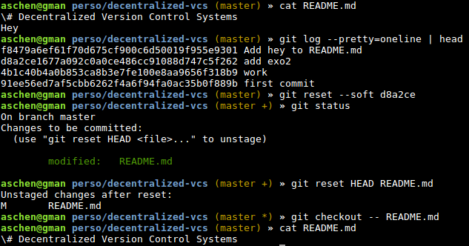
Revenir à un état antérieur du dépôt avec git reset --soft <commit>

Slide 37
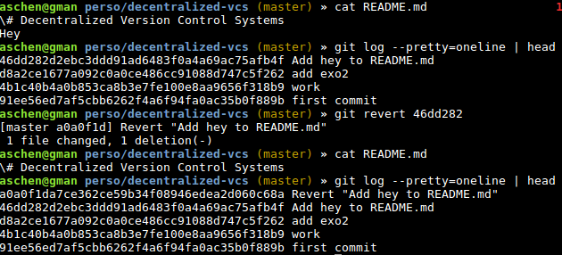
Utilisation de git revert <commit> pour annuler un commit tout en conservant l’historique

Slide 39

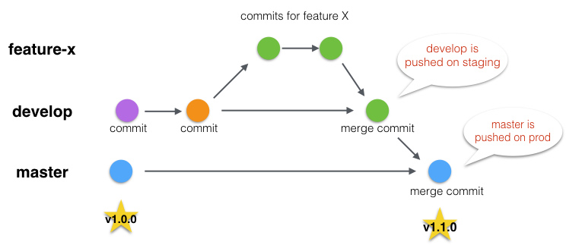
Fusion de branches
Une branche = une fonctionnalité en cours de développement
Mise en commun du travail en fusionnant une autre branche dans la branche courante
$ git merge <autre branche>
http://git-school.github.io/visualizing-git/

Slide 41
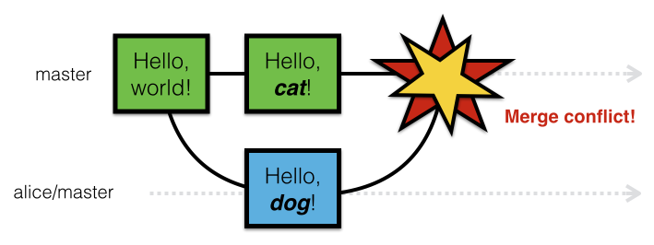
Résoudre les conflits de fusion
Apparaissent lorsqu’une même ligne est modifiée sur les deux branches
Source: https://developer.atlassian.com/blog/2015/01/a-better-pull-request/

Slide 43
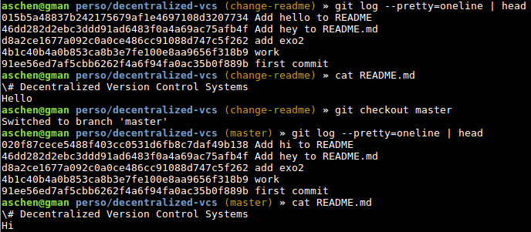
Exemple d’un conflit entre deux branche.
Ici chaque branche a avancé d’un commit ayant modifié la même ligne du même fichier.

Slide 44
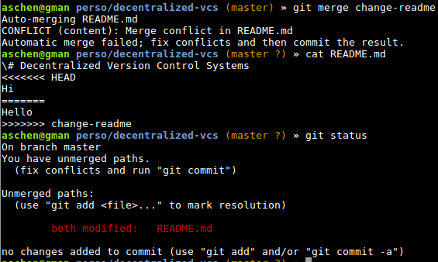
Exemple d’un conflit entre deux branches.
Ici Git nous indique à quel endroit il y a un conflit pour que nous puissions le résoudre.

Slide 45
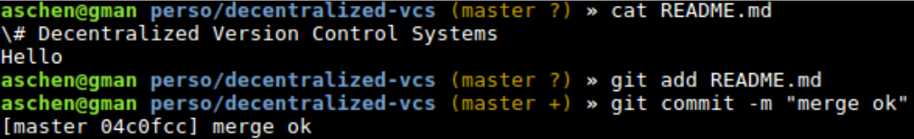
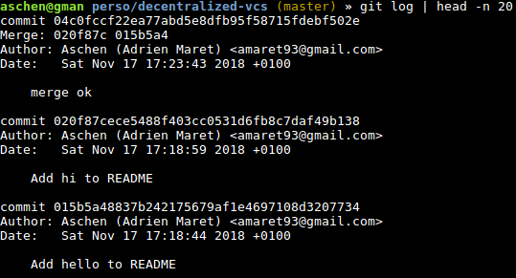
Merge commit
Commit de la branche master
Commit de la branche change-readme
Exemple d’un conflit entre deux branches.
Ici nous avons résolu le conflit avec un merge commit.
L’historique contient bien tous les commits de chaque branche

Slide 46
Créer un fichier avec plusieurs lignes de contenu
Changer de branche, modifier une des ligne puis commiter
Retourner sur master
Changer de branche, modifier la même ligne puis commiter
Retourner sur master
Merge la première puis la deuxième branche dans master
Comprendre et résoudre le conflit

